Slide 1
Применение методов арт-терапии для работы с эмоциями у детей с ОВЗ
Notes:
Этот шаблон можно использовать как начальный файл для представления учебных материалов группе слушателей.
Разделы
Разделы позволяют упорядочить слайды и организовать совместную работу нескольких авторов. На вкладке Главная в разделе Слайды нажмите кнопку Раздел и выберите команду Добавить раздел.
Заметки
Используйте область заметок для размещения заметок докладчика или дополнительных сведений для аудитории. Во время воспроизведения презентации эти заметки отображаются в режиме докладчика.
Обращайте внимание на размер шрифта (важно обеспечить различимость при ослабленном зрении, видеосъемке и чтении с экрана)
Сочетаемые цвета
Обратите особое внимание на графики, диаграммы и надписи.
Учтите, что печать будет выполняться в черно-белом режиме или в оттенках серого. Выполните пробную печать, чтобы убедиться в сохранении разницы между цветами при печати в черно-белом режиме или в оттенках серого.
Диаграммы, таблицы и графики
Не усложняйте восприятие: по возможности используйте согласованные, простые стили и цвета.
Снабдите все диаграммы и таблицы подписями.

Slide 2
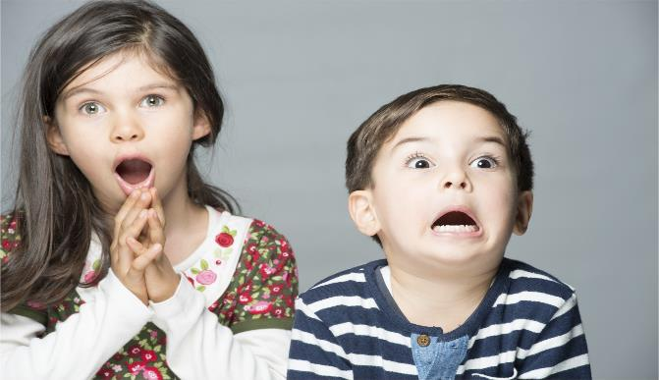
Цель: развитие эмоционального интеллекта
Задачи: - научить различать и выражать собственные эмоции,
- научить распознавать эмоциональное состояние других людей,
- развитие у детей навыков устанавливать контакт,
- развитие речи, восприятия, внимания и воображения,
- развитие мелкой и крупной моторики рук,
- развитие навыков самоконтроля
Аудитория:
Дети с ОВЗ
Notes:
Дайте краткий обзор презентации. Опишите главную суть презентации и обоснуйте ее важность.
Представьте каждую из основных тем.
Чтобы предоставить слушателям ориентир, можно можете повторять этот обзорный слайд в ходе презентации, выделяя тему, которая будет обсуждаться далее.

Slide 3
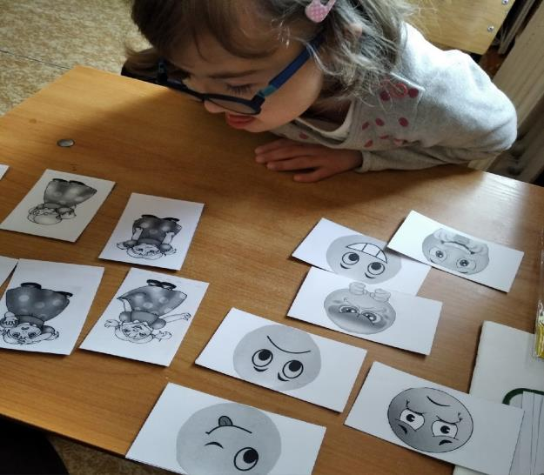
Упражнение 1. Различение эмоций на изображениях смайлов
Цель: развитие внимания, мышления, воображения
Notes:
Это другой параметр для обзора с использованием переходов, позволяющий перемещаться между несколькими слайдами.

Slide 4
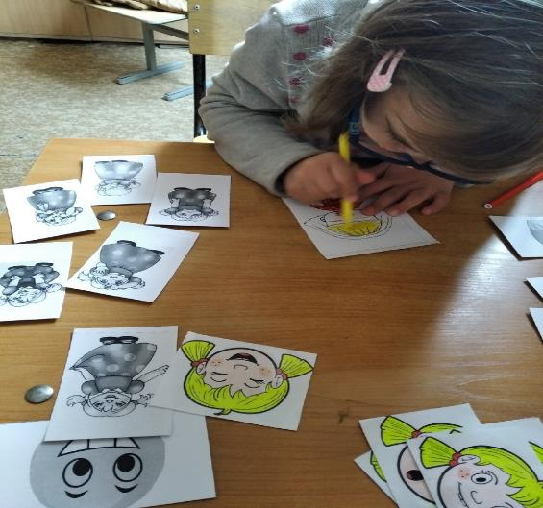
Упражнение 2. Как люди выражают эмоции
Цель: развитие произвольности, наблюдательности, воображения

Slide 5
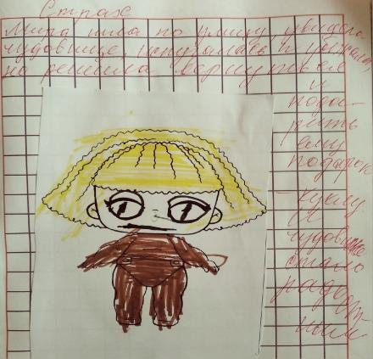
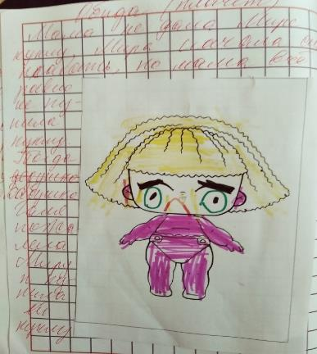
Упражнение 4.
Цель: развитие воображения, мелкой моторики рук, эмоционального интеллекта, переключение восприятия ребенка в интермодальной плоскости (речь⁄слух, зрение, кинестетическое осознавание)

Slide 6
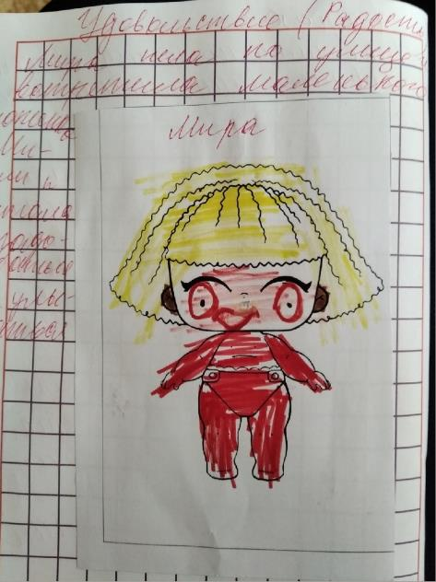
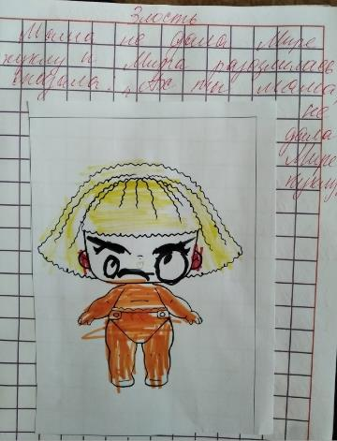
Приветствие

Slide 7
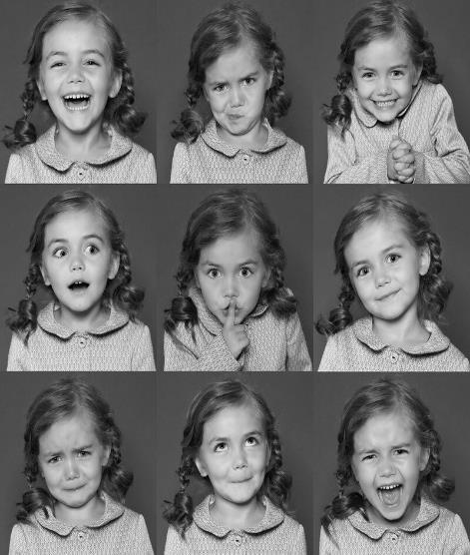
Рефлексия Итог занятия Педагог подводит ребенка к некоторым выводам про наличие разных эмоций у каждого человека, их отличии, способах выражения и условиях возникновения.
Notes:
Какие способности приобретут слушатели по завершении обучения? Коротко опишите каждую цель и полезность данной презентации для слушателей.

Slide 8
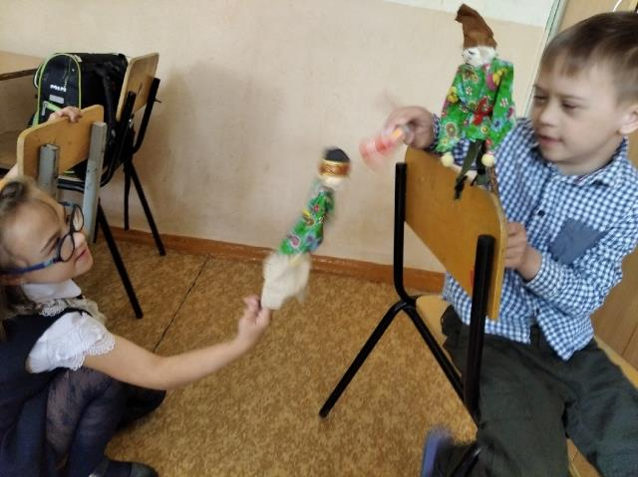
2 занятие
Цель: Актуализация опорных знаний по фрмированию эмоционального интеллекта
Notes:
Добавьте слайды в раздел по каждой теме, включая слайды с таблицами, диаграммами и изображениями.
Образцы макетов таблицы, диаграммы, изображения и видео см. в следующем разделе.

Slide 9
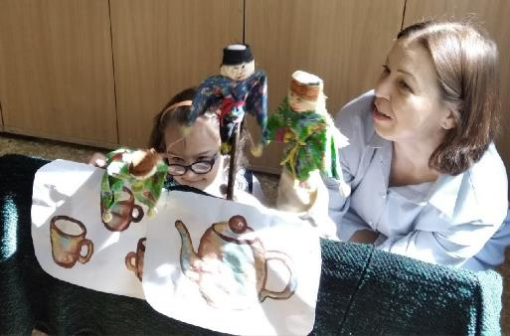
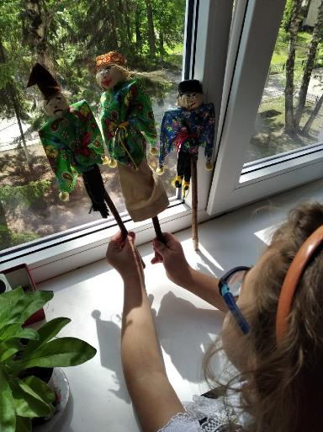
Далее, по желанию ребенка, можно предоставить возможность для индивидуальной игры, взаимодействия с куклами с целью присвоения полученного опыта
Notes:
Используйте заголовки разделов для каждой из тем, чтобы переход был понятен для аудитории.

Slide 10
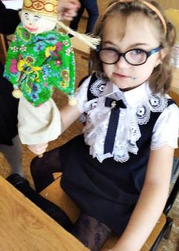
Если есть возможность, можно разыграть похожую сценку, например, в коллективе одноклассников в разных формах взаимодействия.
Notes:
При наличии подходящего видеосодержимого, такого как примеры, демонстрации продуктов или другие учебные материалы, также включите его в презентацию.

Slide 11
Спасибо за внимание!
Notes:
Это другой параметр для обзорного слайда.

